Slide 1


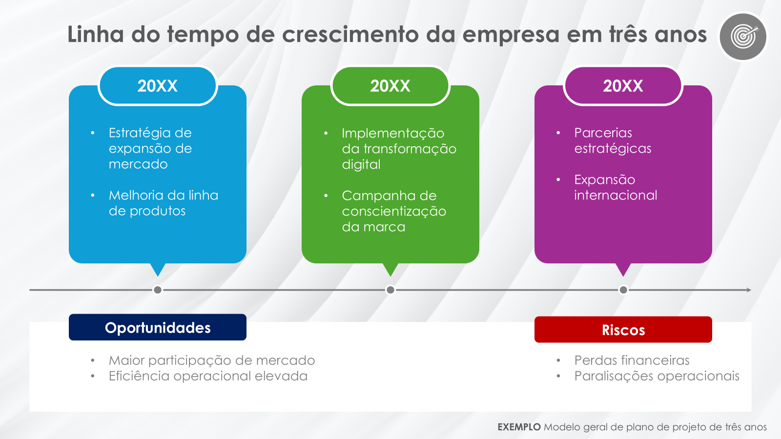
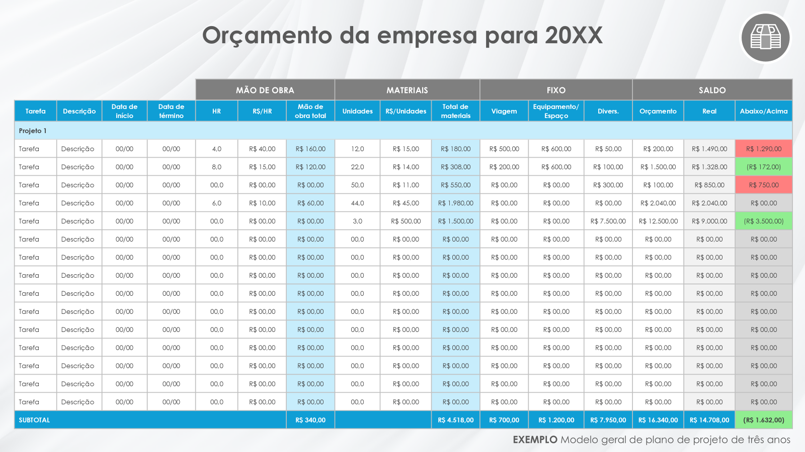
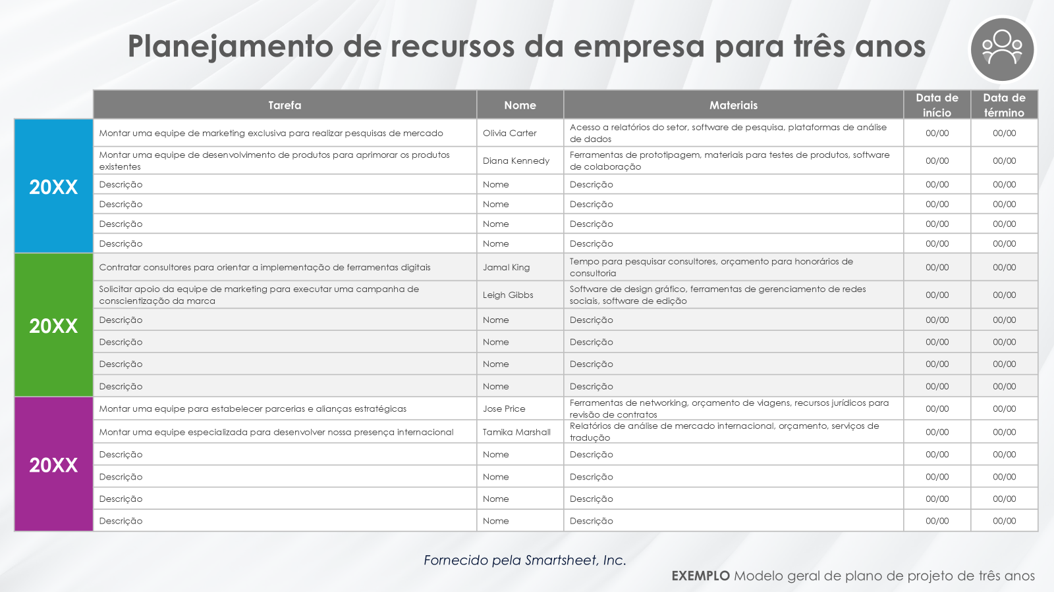
Modelo geral de plano de projeto de três anos
Quando usar: os gerentes de projeto podem usar o modelo de vários slides para comunicar os conceitos básicos de um plano de projeto de três anos às partes interessadas, incluindo linha do tempo, orçamento e recursos.
Recursos importantes: o modelo fornece um slide para você inserir os resultados de um plano de projeto de três anos consecutivos. Ele também inclui um slide para inserir os detalhes do orçamento e outro para as informações dos recursos, com uma versão em branco e outra com dados de exemplo que você pode personalizar.

Slide 2

Linha do tempo de crescimento da empresa em três anos
20XX
20XX
20XX
Estratégia de expansão de mercado
Melhoria da linha de produtos
Implementação da transformação digital
Campanha de conscientização da marca
Parcerias estratégicas
Expansão internacional
Oportunidades
Riscos
Maior participação de mercado
Eficiência operacional elevada
Perdas financeiras
Paralisações operacionais
EXEMPLO Modelo geral de plano de projeto de três anos

Slide 3

Orçamento da empresa para 20XX
 |  |  |  | MÃO DE OBRA |  |  | MATERIAIS |  |  | FIXO |  |  | SALDO
Tarefa | Descrição | Data de início | Data de término | HR | R$/HR | Mão de obra total | Unidades | R$/Unidades | Total de materiais | Viagem | Equipamento/ Espaço | Divers. | Orçamento | Real | Abaixo/Acima
Projeto 1
Tarefa | Descrição | 00/00 | 00/00 | 4,0 | R$ 40,00 | R$ 160,00 | 12,0 | R$ 15,00 | R$ 180,00 | R$ 500,00 | R$ 600,00 | R$ 50,00 | R$ 200,00 | R$ 1.490,00 | R$ 1.290,00
Tarefa | Descrição | 00/00 | 00/00 | 8,0 | R$ 15,00 | R$ 120,00 | 22,0 | R$ 14,00 | R$ 308,00 | R$ 200,00 | R$ 600,00 | R$ 100,00 | R$ 1.500,00 | R$ 1.328.00 | (R$ 172,00)
Tarefa | Descrição | 00/00 | 00/00 | 00,0 | R$ 00,00 | R$ 00,00 | 50,0 | R$ 11,00 | R$ 550,00 | R$ 00,00 | R$ 00,00 | R$ 300,00 | R$ 100,00 | R$ 850,00 | R$ 750,00
Tarefa | Descrição | 00/00 | 00/00 | 6,0 | R$ 10,00 | R$ 60,00 | 44,0 | R$ 45,00 | R$ 1.980,00 | R$ 00,00 | R$ 00,00 | R$ 00,00 | R$ 2.040,00 | R$ 2.040,00 | R$ 00,00
Tarefa | Descrição | 00/00 | 00/00 | 00,0 | R$ 00,00 | R$ 00,00 | 3,0 | R$ 500,00 | R$ 1.500,00 | R$ 00,00 | R$ 00,00 | R$ 7.500,00 | R$ 12.500,00 | R$ 9.000,00 | (R$ 3.500,00)
Tarefa | Descrição | 00/00 | 00/00 | 00,0 | R$ 00,00 | R$ 00,00 | 00,0 | R$ 00,00 | R$ 00,00 | R$ 00,00 | R$ 00,00 | R$ 00,00 | R$ 00,00 | R$ 00,00 | R$ 00,00
Tarefa | Descrição | 00/00 | 00/00 | 00,0 | R$ 00,00 | R$ 00,00 | 00,0 | R$ 00,00 | R$ 00,00 | R$ 00,00 | R$ 00,00 | R$ 00,00 | R$ 00,00 | R$ 00,00 | R$ 00,00
Tarefa | Descrição | 00/00 | 00/00 | 00,0 | R$ 00,00 | R$ 00,00 | 00,0 | R$ 00,00 | R$ 00,00 | R$ 00,00 | R$ 00,00 | R$ 00,00 | R$ 00,00 | R$ 00,00 | R$ 00,00
Tarefa | Descrição | 00/00 | 00/00 | 00,0 | R$ 00,00 | R$ 00,00 | 00,0 | R$ 00,00 | R$ 00,00 | R$ 00,00 | R$ 00,00 | R$ 00,00 | R$ 00,00 | R$ 00,00 | R$ 00,00
Tarefa | Descrição | 00/00 | 00/00 | 00,0 | R$ 00,00 | R$ 00,00 | 00,0 | R$ 00,00 | R$ 00,00 | R$ 00,00 | R$ 00,00 | R$ 00,00 | R$ 00,00 | R$ 00,00 | R$ 00,00
Tarefa | Descrição | 00/00 | 00/00 | 00,0 | R$ 00,00 | R$ 00,00 | 00,0 | R$ 00,00 | R$ 00,00 | R$ 00,00 | R$ 00,00 | R$ 00,00 | R$ 00,00 | R$ 00,00 | R$ 00,00
Tarefa | Descrição | 00/00 | 00/00 | 00,0 | R$ 00,00 | R$ 00,00 | 00,0 | R$ 00,00 | R$ 00,00 | R$ 00,00 | R$ 00,00 | R$ 00,00 | R$ 00,00 | R$ 00,00 | R$ 00,00
Tarefa | Descrição | 00/00 | 00/00 | 00,0 | R$ 00,00 | R$ 00,00 | 00,0 | R$ 00,00 | R$ 00,00 | R$ 00,00 | R$ 00,00 | R$ 00,00 | R$ 00,00 | R$ 00,00 | R$ 00,00
Tarefa | Descrição | 00/00 | 00/00 | 00,0 | R$ 00,00 | R$ 00,00 | 00,0 | R$ 00,00 | R$ 00,00 | R$ 00,00 | R$ 00,00 | R$ 00,00 | R$ 00,00 | R$ 00,00 | R$ 00,00
Tarefa | Descrição | 00/00 | 00/00 | 00,0 | R$ 00,00 | R$ 00,00 | 00,0 | R$ 00,00 | R$ 00,00 | R$ 00,00 | R$ 00,00 | R$ 00,00 | R$ 00,00 | R$ 00,00 | R$ 00,00
SUBTOTAL |  |  |  |  |  | R$ 340,00 |  |  | R$ 4.518,00 | R$ 700,00 | R$ 1.200,00 | R$ 7.950,00 | R$ 16.340,00 | R$ 14.708,00 | (R$ 1.632,00)
EXEMPLO Modelo geral de plano de projeto de três anos

Slide 4
Orçamento da empresa para 20XX
 |  |  |  | MÃO DE OBRA |  |  | MATERIAIS |  |  | FIXO |  |  | SALDO
Tarefa | Descrição | Data de início | Data de término | HR | R$/HR | Mão de obra total | Unidades | R$/Unidades | Total de materiais | Viagem | Equipamento/Espaço | Divers. | Orçamento | Real | Abaixo/Acima
Projeto 1
Tarefa | Descrição | 00/00 | 00/00 | 4,0 | R$ 40,00 | R$ 160,00 | 12,0 | R$ 15,00 | R$ 180,00 | R$ 500,00 | R$ 600,00 | R$ 50,00 | R$ 200,00 | R$ 1.490,00 | R$ 1.290,00
Tarefa | Descrição | 00/00 | 00/00 | 8,0 | R$ 15,00 | R$ 120,00 | 22,0 | R$ 14,00 | R$ 308,00 | R$ 200,00 | R$ 600,00 | R$ 100,00 | R$ 1.500,00 | R$ 1.328.00 | (R$ 172,00)
Tarefa | Descrição | 00/00 | 00/00 | 00,0 | R$ 00,00 | R$ 00,00 | 50,0 | R$ 11,00 | R$ 550,00 | R$ 00,00 | R$ 00,00 | R$ 300,00 | R$ 100,00 | R$ 850,00 | R$ 750,00
Tarefa | Descrição | 00/00 | 00/00 | 6,0 | R$ 10,00 | R$ 60,00 | 44,0 | R$ 45,00 | R$ 1.980,00 | R$ 00,00 | R$ 00,00 | R$ 00,00 | R$ 2.040,00 | R$ 2.040,00 | R$ 00,00
Tarefa | Descrição | 00/00 | 00/00 | 00,0 | R$ 00,00 | R$ 00,00 | 3,0 | R$ 500,00 | R$ 1.500,00 | R$ 00,00 | R$ 00,00 | R$ 7.500,00 | R$ 12.500,00 | R$ 9.000,00 | (R$ 3.500,00)
Tarefa | Descrição | 00/00 | 00/00 | 00,0 | R$ 00,00 | R$ 00,00 | 00,0 | R$ 00,00 | R$ 00,00 | R$ 00,00 | R$ 00,00 | R$ 00,00 | R$ 00,00 | R$ 00,00 | R$ 00,00
Tarefa | Descrição | 00/00 | 00/00 | 00,0 | R$ 00,00 | R$ 00,00 | 00,0 | R$ 00,00 | R$ 00,00 | R$ 00,00 | R$ 00,00 | R$ 00,00 | R$ 00,00 | R$ 00,00 | R$ 00,00
Tarefa | Descrição | 00/00 | 00/00 | 00,0 | R$ 00,00 | R$ 00,00 | 00,0 | R$ 00,00 | R$ 00,00 | R$ 00,00 | R$ 00,00 | R$ 00,00 | R$ 00,00 | R$ 00,00 | R$ 00,00
Tarefa | Descrição | 00/00 | 00/00 | 00,0 | R$ 00,00 | R$ 00,00 | 00,0 | R$ 00,00 | R$ 00,00 | R$ 00,00 | R$ 00,00 | R$ 00,00 | R$ 00,00 | R$ 00,00 | R$ 00,00
Tarefa | Descrição | 00/00 | 00/00 | 00,0 | R$ 00,00 | R$ 00,00 | 00,0 | R$ 00,00 | R$ 00,00 | R$ 00,00 | R$ 00,00 | R$ 00,00 | R$ 00,00 | R$ 00,00 | R$ 00,00
Tarefa | Descrição | 00/00 | 00/00 | 00,0 | R$ 00,00 | R$ 00,00 | 00,0 | R$ 00,00 | R$ 00,00 | R$ 00,00 | R$ 00,00 | R$ 00,00 | R$ 00,00 | R$ 00,00 | R$ 00,00
Tarefa | Descrição | 00/00 | 00/00 | 00,0 | R$ 00,00 | R$ 00,00 | 00,0 | R$ 00,00 | R$ 00,00 | R$ 00,00 | R$ 00,00 | R$ 00,00 | R$ 00,00 | R$ 00,00 | R$ 00,00
Tarefa | Descrição | 00/00 | 00/00 | 00,0 | R$ 00,00 | R$ 00,00 | 00,0 | R$ 00,00 | R$ 00,00 | R$ 00,00 | R$ 00,00 | R$ 00,00 | R$ 00,00 | R$ 00,00 | R$ 00,00
Tarefa | Descrição | 00/00 | 00/00 | 00,0 | R$ 00,00 | R$ 00,00 | 00,0 | R$ 00,00 | R$ 00,00 | R$ 00,00 | R$ 00,00 | R$ 00,00 | R$ 00,00 | R$ 00,00 | R$ 00,00
Tarefa | Descrição | 00/00 | 00/00 | 00,0 | R$ 00,00 | R$ 00,00 | 00,0 | R$ 00,00 | R$ 00,00 | R$ 00,00 | R$ 00,00 | R$ 00,00 | R$ 00,00 | R$ 00,00 | R$ 00,00
SUBTOTAL |  |  |  |  |  | R$ 340,00 |  |  | R$ 4.518,00 | R$ 700,00 | R$ 1.200,00 | R$ 7.950,00 | R$ 16.340,00 | R$ 14.708,00 | (R$ 1.632,00)
EXEMPLO Modelo geral de plano de projeto de três anos

Slide 5
Orçamento da empresa para 20XX
 |  |  |  | MÃO DE OBRA |  |  | MATERIAIS |  |  | FIXO |  |  | SALDO
Tarefa | Descrição | Data de início | Data de término | HR | R$/HR | Mão de obra total | Unidades | R$/Unidades | Total de materiais | Viagem | Equipamento/Espaço | Divers. | Orçamento | Real | Abaixo/Acima
Projeto 1
Tarefa | Descrição | 00/00 | 00/00 | 4,0 | R$ 40,00 | R$ 160,00 | 12,0 | R$ 15,00 | R$ 180,00 | R$ 500,00 | R$ 600,00 | R$ 50,00 | R$ 200,00 | R$ 1.490,00 | R$ 1.290,00
Tarefa | Descrição | 00/00 | 00/00 | 8,0 | R$ 15,00 | R$ 120,00 | 22,0 | R$ 14,00 | R$ 308,00 | R$ 200,00 | R$ 600,00 | R$ 100,00 | R$ 1.500,00 | R$ 1.328.00 | (R$ 172,00)
Tarefa | Descrição | 00/00 | 00/00 | 00,0 | R$ 00,00 | R$ 00,00 | 50,0 | R$ 11,00 | R$ 550,00 | R$ 00,00 | R$ 00,00 | R$ 300,00 | R$ 100,00 | R$ 850,00 | R$ 750,00
Tarefa | Descrição | 00/00 | 00/00 | 6,0 | R$ 10,00 | R$ 60,00 | 44,0 | R$ 45,00 | R$ 1.980,00 | R$ 00,00 | R$ 00,00 | R$ 00,00 | R$ 2.040,00 | R$ 2.040,00 | R$ 00,00
Tarefa | Descrição | 00/00 | 00/00 | 00,0 | R$ 00,00 | R$ 00,00 | 3,0 | R$ 500,00 | R$ 1.500,00 | R$ 00,00 | R$ 00,00 | R$ 7.500,00 | R$ 12.500,00 | R$ 9.000,00 | (R$ 3.500,00)
Tarefa | Descrição | 00/00 | 00/00 | 00,0 | R$ 00,00 | R$ 00,00 | 00,0 | R$ 00,00 | R$ 00,00 | R$ 00,00 | R$ 00,00 | R$ 00,00 | R$ 00,00 | R$ 00,00 | R$ 00,00
Tarefa | Descrição | 00/00 | 00/00 | 00,0 | R$ 00,00 | R$ 00,00 | 00,0 | R$ 00,00 | R$ 00,00 | R$ 00,00 | R$ 00,00 | R$ 00,00 | R$ 00,00 | R$ 00,00 | R$ 00,00
Tarefa | Descrição | 00/00 | 00/00 | 00,0 | R$ 00,00 | R$ 00,00 | 00,0 | R$ 00,00 | R$ 00,00 | R$ 00,00 | R$ 00,00 | R$ 00,00 | R$ 00,00 | R$ 00,00 | R$ 00,00
Tarefa | Descrição | 00/00 | 00/00 | 00,0 | R$ 00,00 | R$ 00,00 | 00,0 | R$ 00,00 | R$ 00,00 | R$ 00,00 | R$ 00,00 | R$ 00,00 | R$ 00,00 | R$ 00,00 | R$ 00,00
Tarefa | Descrição | 00/00 | 00/00 | 00,0 | R$ 00,00 | R$ 00,00 | 00,0 | R$ 00,00 | R$ 00,00 | R$ 00,00 | R$ 00,00 | R$ 00,00 | R$ 00,00 | R$ 00,00 | R$ 00,00
Tarefa | Descrição | 00/00 | 00/00 | 00,0 | R$ 00,00 | R$ 00,00 | 00,0 | R$ 00,00 | R$ 00,00 | R$ 00,00 | R$ 00,00 | R$ 00,00 | R$ 00,00 | R$ 00,00 | R$ 00,00
Tarefa | Descrição | 00/00 | 00/00 | 00,0 | R$ 00,00 | R$ 00,00 | 00,0 | R$ 00,00 | R$ 00,00 | R$ 00,00 | R$ 00,00 | R$ 00,00 | R$ 00,00 | R$ 00,00 | R$ 00,00
Tarefa | Descrição | 00/00 | 00/00 | 00,0 | R$ 00,00 | R$ 00,00 | 00,0 | R$ 00,00 | R$ 00,00 | R$ 00,00 | R$ 00,00 | R$ 00,00 | R$ 00,00 | R$ 00,00 | R$ 00,00
Tarefa | Descrição | 00/00 | 00/00 | 00,0 | R$ 00,00 | R$ 00,00 | 00,0 | R$ 00,00 | R$ 00,00 | R$ 00,00 | R$ 00,00 | R$ 00,00 | R$ 00,00 | R$ 00,00 | R$ 00,00
Tarefa | Descrição | 00/00 | 00/00 | 00,0 | R$ 00,00 | R$ 00,00 | 00,0 | R$ 00,00 | R$ 00,00 | R$ 00,00 | R$ 00,00 | R$ 00,00 | R$ 00,00 | R$ 00,00 | R$ 00,00
SUBTOTAL |  |  |  |  |  | R$ 340,00 |  |  | R$ 4.518,00 | R$ 700,00 | R$ 1.200,00 | R$ 7.950,00 | R$ 16.340,00 | R$ 14.708,00 | (R$ 1.632,00)
EXEMPLO Modelo geral de plano de projeto de três anos

Slide 6

Planejamento de recursos da empresa para três anos
 | Tarefa | Nome | Materiais | Data de início | Data de término
20XX | Montar uma equipe de marketing exclusiva para realizar pesquisas de mercado | Olivia Carter | Acesso a relatórios do setor, software de pesquisa, plataformas de análise de dados | 00/00 | 00/00
 | Montar uma equipe de desenvolvimento de produtos para aprimorar os produtos existentes | Diana Kennedy | Ferramentas de prototipagem, materiais para testes de produtos, software de colaboração | 00/00 | 00/00
 | Descrição | Nome | Descrição | 00/00 | 00/00
 | Descrição | Nome | Descrição | 00/00 | 00/00
 | Descrição | Nome | Descrição | 00/00 | 00/00
 | Descrição | Nome | Descrição | 00/00 | 00/00
20XX | Contratar consultores para orientar a implementação de ferramentas digitais | Jamal King | Tempo para pesquisar consultores, orçamento para honorários de consultoria | 00/00 | 00/00
 | Solicitar apoio da equipe de marketing para executar uma campanha de conscientização da marca | Leigh Gibbs | Software de design gráfico, ferramentas de gerenciamento de redes sociais, software de edição | 00/00 | 00/00
 | Descrição | Nome | Descrição | 00/00 | 00/00
 | Descrição | Nome | Descrição | 00/00 | 00/00
 | Descrição | Nome | Descrição | 00/00 | 00/00
 | Descrição | Nome | Descrição | 00/00 | 00/00
20XX | Montar uma equipe para estabelecer parcerias e alianças estratégicas | Jose Price | Ferramentas de networking, orçamento de viagens, recursos jurídicos para revisão de contratos | 00/00 | 00/00
 | Montar uma equipe especializada para desenvolver nossa presença internacional | Tamika Marshall | Relatórios de análise de mercado internacional, orçamento, serviços de tradução | 00/00 | 00/00
 | Descrição | Nome | Descrição | 00/00 | 00/00
 | Descrição | Nome | Descrição | 00/00 | 00/00
 | Descrição | Nome | Descrição | 00/00 | 00/00
 | Descrição | Nome | Descrição | 00/00 | 00/00
EXEMPLO Modelo geral de plano de projeto de três anos

Slide 7
Linha do tempo de crescimento da empresa em três anos
20XX
20XX
20XX
Texto de amostra
Texto de amostra
Texto de amostra
Texto de amostra
Texto de amostra
Texto de amostra
Texto de amostra
Texto de amostra
Texto de amostra
Texto de amostra
Texto de amostra
Texto de amostra
Oportunidades
Riscos
Texto de amostra
Texto de amostra
Texto de amostra
Texto de amostra
Texto de amostra
Texto de amostra
Modelo geral de plano de projeto de três anos

Slide 8
Orçamento da empresa para 20XX
 |  |  |  | MÃO DE OBRA |  |  | MATERIAIS |  |  | FIXO |  |  | SALDO
Tarefa | Descrição | Data de início | Data de término | HR | R$/HR | Mão de obra total | Unidades | R$/Unidades | Total de materiais | Viagem | Equipamento/Espaço | Divers. | Orçamento | Real | Abaixo/Acima
Projeto 1
Tarefa | Descrição | 00/00 | 00/00 | 00,0 | R$ 00,00 | R$ 00,00 | 00,0 | R$ 00,00 | R$ 00,00 | R$ 00,00 | R$ 00,00 | R$ 00,00 | R$ 00,00 | R$ 00,00 | R$ 00,00
Tarefa | Descrição | 00/00 | 00/00 | 00,0 | R$ 00,00 | R$ 00,00 | 00,0 | R$ 00,00 | R$ 00,00 | R$ 00,00 | R$ 00,00 | R$ 00,00 | R$ 00,00 | R$ 00,00 | R$ 00,00
Tarefa | Descrição | 00/00 | 00/00 | 00,0 | R$ 00,00 | R$ 00,00 | 00,0 | R$ 00,00 | R$ 00,00 | R$ 00,00 | R$ 00,00 | R$ 00,00 | R$ 00,00 | R$ 00,00 | R$ 00,00
Tarefa | Descrição | 00/00 | 00/00 | 00,0 | R$ 00,00 | R$ 00,00 | 00,0 | R$ 00,00 | R$ 00,00 | R$ 00,00 | R$ 00,00 | R$ 00,00 | R$ 00,00 | R$ 00,00 | R$ 00,00
Tarefa | Descrição | 00/00 | 00/00 | 00,0 | R$ 00,00 | R$ 00,00 | 00,0 | R$ 00,00 | R$ 00,00 | R$ 00,00 | R$ 00,00 | R$ 00,00 | R$ 00,00 | R$ 00,00 | R$ 00,00
Tarefa | Descrição | 00/00 | 00/00 | 00,0 | R$ 00,00 | R$ 00,00 | 00,0 | R$ 00,00 | R$ 00,00 | R$ 00,00 | R$ 00,00 | R$ 00,00 | R$ 00,00 | R$ 00,00 | R$ 00,00
Tarefa | Descrição | 00/00 | 00/00 | 00,0 | R$ 00,00 | R$ 00,00 | 00,0 | R$ 00,00 | R$ 00,00 | R$ 00,00 | R$ 00,00 | R$ 00,00 | R$ 00,00 | R$ 00,00 | R$ 00,00
Tarefa | Descrição | 00/00 | 00/00 | 00,0 | R$ 00,00 | R$ 00,00 | 00,0 | R$ 00,00 | R$ 00,00 | R$ 00,00 | R$ 00,00 | R$ 00,00 | R$ 00,00 | R$ 00,00 | R$ 00,00
Tarefa | Descrição | 00/00 | 00/00 | 00,0 | R$ 00,00 | R$ 00,00 | 00,0 | R$ 00,00 | R$ 00,00 | R$ 00,00 | R$ 00,00 | R$ 00,00 | R$ 00,00 | R$ 00,00 | R$ 00,00
Tarefa | Descrição | 00/00 | 00/00 | 00,0 | R$ 00,00 | R$ 00,00 | 00,0 | R$ 00,00 | R$ 00,00 | R$ 00,00 | R$ 00,00 | R$ 00,00 | R$ 00,00 | R$ 00,00 | R$ 00,00
Tarefa | Descrição | 00/00 | 00/00 | 00,0 | R$ 00,00 | R$ 00,00 | 00,0 | R$ 00,00 | R$ 00,00 | R$ 00,00 | R$ 00,00 | R$ 00,00 | R$ 00,00 | R$ 00,00 | R$ 00,00
Tarefa | Descrição | 00/00 | 00/00 | 00,0 | R$ 00,00 | R$ 00,00 | 00,0 | R$ 00,00 | R$ 00,00 | R$ 00,00 | R$ 00,00 | R$ 00,00 | R$ 00,00 | R$ 00,00 | R$ 00,00
Tarefa | Descrição | 00/00 | 00/00 | 00,0 | R$ 00,00 | R$ 00,00 | 00,0 | R$ 00,00 | R$ 00,00 | R$ 00,00 | R$ 00,00 | R$ 00,00 | R$ 00,00 | R$ 00,00 | R$ 00,00
Tarefa | Descrição | 00/00 | 00/00 | 00,0 | R$ 00,00 | R$ 00,00 | 00,0 | R$ 00,00 | R$ 00,00 | R$ 00,00 | R$ 00,00 | R$ 00,00 | R$ 00,00 | R$ 00,00 | R$ 00,00
Tarefa | Descrição | 00/00 | 00/00 | 00,0 | R$ 00,00 | R$ 00,00 | 00,0 | R$ 00,00 | R$ 00,00 | R$ 00,00 | R$ 00,00 | R$ 00,00 | R$ 00,00 | R$ 00,00 | R$ 00,00
SUBTOTAL |  |  |  |  |  | R$ 00,00 |  |  | R$ 00,00 | R$ 00,00 | R$ 00,00 | R$ 00,00 | R$ 00,00 | R$ 00,00 | R$ 00,00
Modelo geral de plano de projeto de três anos

Slide 9
Orçamento da empresa para 20XX
 |  |  |  | MÃO DE OBRA |  |  | MATERIAIS |  |  | FIXO |  |  | SALDO
Tarefa | Descrição | Data de início | Data de término | HR | R$/HR | Mão de obra total | Unidades | R$/Unidades | Total de materiais | Viagem | Equipamento/Espaço | Divers. | Orçamento | Real | Abaixo/Acima
Projeto 1
Tarefa | Descrição | 00/00 | 00/00 | 00,0 | R$ 00,00 | R$ 00,00 | 00,0 | R$ 00,00 | R$ 00,00 | R$ 00,00 | R$ 00,00 | R$ 00,00 | R$ 00,00 | R$ 00,00 | R$ 00,00
Tarefa | Descrição | 00/00 | 00/00 | 00,0 | R$ 00,00 | R$ 00,00 | 00,0 | R$ 00,00 | R$ 00,00 | R$ 00,00 | R$ 00,00 | R$ 00,00 | R$ 00,00 | R$ 00,00 | R$ 00,00
Tarefa | Descrição | 00/00 | 00/00 | 00,0 | R$ 00,00 | R$ 00,00 | 00,0 | R$ 00,00 | R$ 00,00 | R$ 00,00 | R$ 00,00 | R$ 00,00 | R$ 00,00 | R$ 00,00 | R$ 00,00
Tarefa | Descrição | 00/00 | 00/00 | 00,0 | R$ 00,00 | R$ 00,00 | 00,0 | R$ 00,00 | R$ 00,00 | R$ 00,00 | R$ 00,00 | R$ 00,00 | R$ 00,00 | R$ 00,00 | R$ 00,00
Tarefa | Descrição | 00/00 | 00/00 | 00,0 | R$ 00,00 | R$ 00,00 | 00,0 | R$ 00,00 | R$ 00,00 | R$ 00,00 | R$ 00,00 | R$ 00,00 | R$ 00,00 | R$ 00,00 | R$ 00,00
Tarefa | Descrição | 00/00 | 00/00 | 00,0 | R$ 00,00 | R$ 00,00 | 00,0 | R$ 00,00 | R$ 00,00 | R$ 00,00 | R$ 00,00 | R$ 00,00 | R$ 00,00 | R$ 00,00 | R$ 00,00
Tarefa | Descrição | 00/00 | 00/00 | 00,0 | R$ 00,00 | R$ 00,00 | 00,0 | R$ 00,00 | R$ 00,00 | R$ 00,00 | R$ 00,00 | R$ 00,00 | R$ 00,00 | R$ 00,00 | R$ 00,00
Tarefa | Descrição | 00/00 | 00/00 | 00,0 | R$ 00,00 | R$ 00,00 | 00,0 | R$ 00,00 | R$ 00,00 | R$ 00,00 | R$ 00,00 | R$ 00,00 | R$ 00,00 | R$ 00,00 | R$ 00,00
Tarefa | Descrição | 00/00 | 00/00 | 00,0 | R$ 00,00 | R$ 00,00 | 00,0 | R$ 00,00 | R$ 00,00 | R$ 00,00 | R$ 00,00 | R$ 00,00 | R$ 00,00 | R$ 00,00 | R$ 00,00
Tarefa | Descrição | 00/00 | 00/00 | 00,0 | R$ 00,00 | R$ 00,00 | 00,0 | R$ 00,00 | R$ 00,00 | R$ 00,00 | R$ 00,00 | R$ 00,00 | R$ 00,00 | R$ 00,00 | R$ 00,00
Tarefa | Descrição | 00/00 | 00/00 | 00,0 | R$ 00,00 | R$ 00,00 | 00,0 | R$ 00,00 | R$ 00,00 | R$ 00,00 | R$ 00,00 | R$ 00,00 | R$ 00,00 | R$ 00,00 | R$ 00,00
Tarefa | Descrição | 00/00 | 00/00 | 00,0 | R$ 00,00 | R$ 00,00 | 00,0 | R$ 00,00 | R$ 00,00 | R$ 00,00 | R$ 00,00 | R$ 00,00 | R$ 00,00 | R$ 00,00 | R$ 00,00
Tarefa | Descrição | 00/00 | 00/00 | 00,0 | R$ 00,00 | R$ 00,00 | 00,0 | R$ 00,00 | R$ 00,00 | R$ 00,00 | R$ 00,00 | R$ 00,00 | R$ 00,00 | R$ 00,00 | R$ 00,00
Tarefa | Descrição | 00/00 | 00/00 | 00,0 | R$ 00,00 | R$ 00,00 | 00,0 | R$ 00,00 | R$ 00,00 | R$ 00,00 | R$ 00,00 | R$ 00,00 | R$ 00,00 | R$ 00,00 | R$ 00,00
Tarefa | Descrição | 00/00 | 00/00 | 00,0 | R$ 00,00 | R$ 00,00 | 00,0 | R$ 00,00 | R$ 00,00 | R$ 00,00 | R$ 00,00 | R$ 00,00 | R$ 00,00 | R$ 00,00 | R$ 00,00
SUBTOTAL |  |  |  |  |  | R$ 00,00 |  |  | R$ 00,00 | R$ 00,00 | R$ 00,00 | R$ 00,00 | R$ 00,00 | R$ 00,00 | R$ 00,00
Modelo geral de plano de projeto de três anos

Slide 10
Orçamento da empresa para 20XX
 |  |  |  | MÃO DE OBRA |  |  | MATERIAIS |  |  | FIXO |  |  | SALDO
Tarefa | Descrição | Data de início | Data de término | HR | R$/HR | Mão de obra total | Unidades | R$/Unidades | Total de materiais | Viagem | Equipamento/Espaço | Divers. | Orçamento | Real | Abaixo/Acima
Projeto 1
Tarefa | Descrição | 00/00 | 00/00 | 00,0 | R$ 00,00 | R$ 00,00 | 00,0 | R$ 00,00 | R$ 00,00 | R$ 00,00 | R$ 00,00 | R$ 00,00 | R$ 00,00 | R$ 00,00 | R$ 00,00
Tarefa | Descrição | 00/00 | 00/00 | 00,0 | R$ 00,00 | R$ 00,00 | 00,0 | R$ 00,00 | R$ 00,00 | R$ 00,00 | R$ 00,00 | R$ 00,00 | R$ 00,00 | R$ 00,00 | R$ 00,00
Tarefa | Descrição | 00/00 | 00/00 | 00,0 | R$ 00,00 | R$ 00,00 | 00,0 | R$ 00,00 | R$ 00,00 | R$ 00,00 | R$ 00,00 | R$ 00,00 | R$ 00,00 | R$ 00,00 | R$ 00,00
Tarefa | Descrição | 00/00 | 00/00 | 00,0 | R$ 00,00 | R$ 00,00 | 00,0 | R$ 00,00 | R$ 00,00 | R$ 00,00 | R$ 00,00 | R$ 00,00 | R$ 00,00 | R$ 00,00 | R$ 00,00
Tarefa | Descrição | 00/00 | 00/00 | 00,0 | R$ 00,00 | R$ 00,00 | 00,0 | R$ 00,00 | R$ 00,00 | R$ 00,00 | R$ 00,00 | R$ 00,00 | R$ 00,00 | R$ 00,00 | R$ 00,00
Tarefa | Descrição | 00/00 | 00/00 | 00,0 | R$ 00,00 | R$ 00,00 | 00,0 | R$ 00,00 | R$ 00,00 | R$ 00,00 | R$ 00,00 | R$ 00,00 | R$ 00,00 | R$ 00,00 | R$ 00,00
Tarefa | Descrição | 00/00 | 00/00 | 00,0 | R$ 00,00 | R$ 00,00 | 00,0 | R$ 00,00 | R$ 00,00 | R$ 00,00 | R$ 00,00 | R$ 00,00 | R$ 00,00 | R$ 00,00 | R$ 00,00
Tarefa | Descrição | 00/00 | 00/00 | 00,0 | R$ 00,00 | R$ 00,00 | 00,0 | R$ 00,00 | R$ 00,00 | R$ 00,00 | R$ 00,00 | R$ 00,00 | R$ 00,00 | R$ 00,00 | R$ 00,00
Tarefa | Descrição | 00/00 | 00/00 | 00,0 | R$ 00,00 | R$ 00,00 | 00,0 | R$ 00,00 | R$ 00,00 | R$ 00,00 | R$ 00,00 | R$ 00,00 | R$ 00,00 | R$ 00,00 | R$ 00,00
Tarefa | Descrição | 00/00 | 00/00 | 00,0 | R$ 00,00 | R$ 00,00 | 00,0 | R$ 00,00 | R$ 00,00 | R$ 00,00 | R$ 00,00 | R$ 00,00 | R$ 00,00 | R$ 00,00 | R$ 00,00
Tarefa | Descrição | 00/00 | 00/00 | 00,0 | R$ 00,00 | R$ 00,00 | 00,0 | R$ 00,00 | R$ 00,00 | R$ 00,00 | R$ 00,00 | R$ 00,00 | R$ 00,00 | R$ 00,00 | R$ 00,00
Tarefa | Descrição | 00/00 | 00/00 | 00,0 | R$ 00,00 | R$ 00,00 | 00,0 | R$ 00,00 | R$ 00,00 | R$ 00,00 | R$ 00,00 | R$ 00,00 | R$ 00,00 | R$ 00,00 | R$ 00,00
Tarefa | Descrição | 00/00 | 00/00 | 00,0 | R$ 00,00 | R$ 00,00 | 00,0 | R$ 00,00 | R$ 00,00 | R$ 00,00 | R$ 00,00 | R$ 00,00 | R$ 00,00 | R$ 00,00 | R$ 00,00
Tarefa | Descrição | 00/00 | 00/00 | 00,0 | R$ 00,00 | R$ 00,00 | 00,0 | R$ 00,00 | R$ 00,00 | R$ 00,00 | R$ 00,00 | R$ 00,00 | R$ 00,00 | R$ 00,00 | R$ 00,00
Tarefa | Descrição | 00/00 | 00/00 | 00,0 | R$ 00,00 | R$ 00,00 | 00,0 | R$ 00,00 | R$ 00,00 | R$ 00,00 | R$ 00,00 | R$ 00,00 | R$ 00,00 | R$ 00,00 | R$ 00,00
SUBTOTAL |  |  |  |  |  | R$ 00,00 |  |  | R$ 00,00 | R$ 00,00 | R$ 00,00 | R$ 00,00 | R$ 00,00 | R$ 00,00 | R$ 00,00
Modelo geral de plano de projeto de três anos

Slide 11
Planejamento de recursos da empresa para três anos
 | Tarefa | Nome | Materiais | Data de início | Data de término
20XX | Descrição | Nome | Descrição | 00/00 | 00/00
 | Descrição | Nome | Descrição | 00/00 | 00/00
 | Descrição | Nome | Descrição | 00/00 | 00/00
 | Descrição | Nome | Descrição | 00/00 | 00/00
 | Descrição | Nome | Descrição | 00/00 | 00/00
 | Descrição | Nome | Descrição | 00/00 | 00/00
20XX | Descrição | Nome | Descrição | 00/00 | 00/00
 | Descrição | Nome | Descrição | 00/00 | 00/00
 | Descrição | Nome | Descrição | 00/00 | 00/00
 | Descrição | Nome | Descrição | 00/00 | 00/00
 | Descrição | Nome | Descrição | 00/00 | 00/00
 | Descrição | Nome | Descrição | 00/00 | 00/00
20XX | Descrição | Nome | Descrição | 00/00 | 00/00
 | Descrição | Nome | Descrição | 00/00 | 00/00
 | Descrição | Nome | Descrição | 00/00 | 00/00
 | Descrição | Nome | Descrição | 00/00 | 00/00
 | Descrição | Nome | Descrição | 00/00 | 00/00
 | Descrição | Nome | Descrição | 00/00 | 00/00
Fornecido pela Smartsheet, Inc.
Modelo geral de plano de projeto de três anos

Slide 12
AVISO DE ISENÇÃO DE RESPONSABILIDADE Artigos, modelos ou informações disponibilizados pela Smartsheet no site são apenas para referência. Trabalhamos para manter as informações atualizadas e corretas, mas não damos garantia de qualquer natureza, seja explícita ou implícita, a respeito da integridade, precisão, confiabilidade, adequação ou disponibilidade do site ou das informações, dos artigos, dos modelos ou dos gráficos relacionados contidos no site. Portanto, toda confiança que você depositar nas informações será estritamente por sua própria conta e risco.

